Slide 1

GEOMETRIYA
8-sinf
MAVZU: TAKRORLASH
(Masalalar yechish).

Slide 2
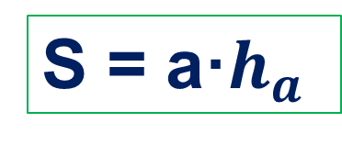
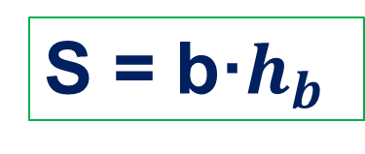


Parallelogrammning yuzi
Parallelogrammning yuzi asosi bilan balandligining ko‘paytmasiga teng.
$h_{b}$
S = a·$h_{a}$
b
$h_{a}$
S = b·$h_{b}$
a

Slide 3

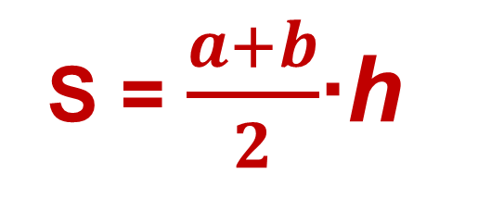
Trapetsiyaning yuzi
Trapetsiyaning yuzi asoslari yig‘indisining yarmi bilan balandligi ko‘paytmasiga teng.
b
S = $\frac{a+b}{2}$∙h
h
E
F
S = EF∙h
$$a$$

Slide 4
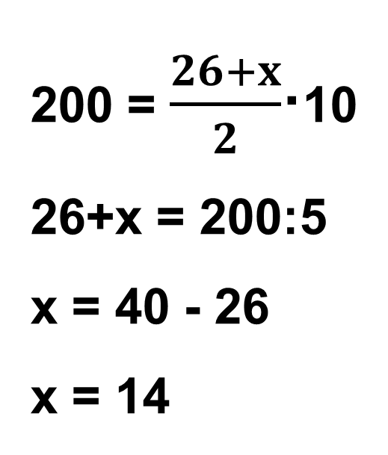
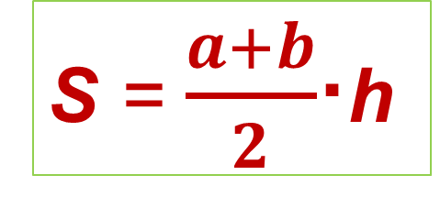
8- masala
Trapetsiyaning asosi 26 cm, balandligi 10 cm, yuzi esa 200 cm². Shu trapetsiyaning ikkinchi asosini toping.
200 = $\frac{26+x}{2}$·10
26+x = 200:5
x = 40 - 26
x = 14
X -?
S = $\frac{a+b}{2}$·h
200 cm²
10
26
Javob: 14 cm

Slide 5
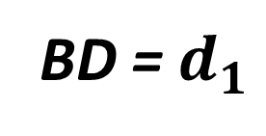
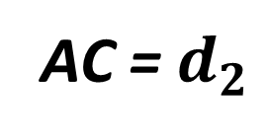
R O M B
.
В
Rombning yuzi uning
dioganallari ko‘paytmasining
yarmiga teng:
BD = $d_{1}$
AC = $d_{2}$
А
С
О
1
S_{р} = d₁d₂
2
D
Notes:
Б.Г. Зив, В.М. Мейлер «Дидактические материалы по геометрии для 8 класса»

Slide 6
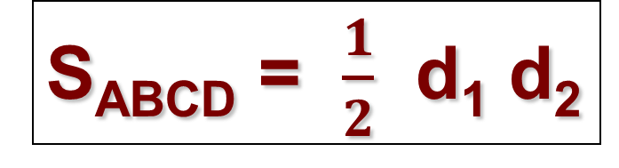
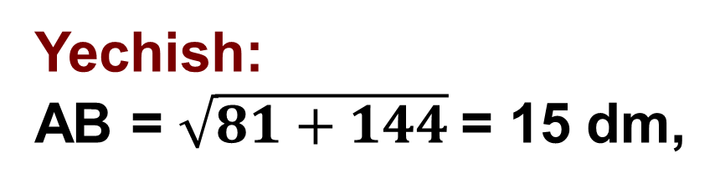
13- masala(151-bet)
В
Berilgan: AC = 18 dm, BD = 24 dm,
Topish kerak: P, h -?
Yechish:
AB = $\sqrt{81+144}$= 15 dm,
P = 60 dm.
О
С
А
S_{ABCD} = $\frac{1}{2}$ d₁ d₂
h = S : a
S = 216 dm²
h = 216 : 15 = 14,4 dm
D
Javob: 60 dm va 14,4 dm
Notes:
Л.С. Атанасян «Геометрия 7-9» № 476.

Slide 7
АBCD - parallelogramm
Parallelogramm yuzini toping.
В
С
2
S = 10
А
H
D
5

Slide 8
АBCD - parallelogramm
Parallelogramm yuzini toping.
В
С
R
6
S = 42
7
А
D

Slide 9
Parallelogramning yuzi S_{ABCD} = 36 cm², balandliklari 3 cm va 4 cm bo‘lsa, uning perimetrini toping.
№ 14.
S_{ABCD} = АD · BH
В
С
36 = AD · 3
4
AD = 12 cm
12 cm
3
Р
S_{ABCD} = СD · BР
А
H
D
36 = СD · 4
9 cm
СD = 9 cm
Р = 42 cm
Notes:
Л.И. Звавич, Е.В. Потоскуев «Тестовые задания по геометрии»

Slide 10
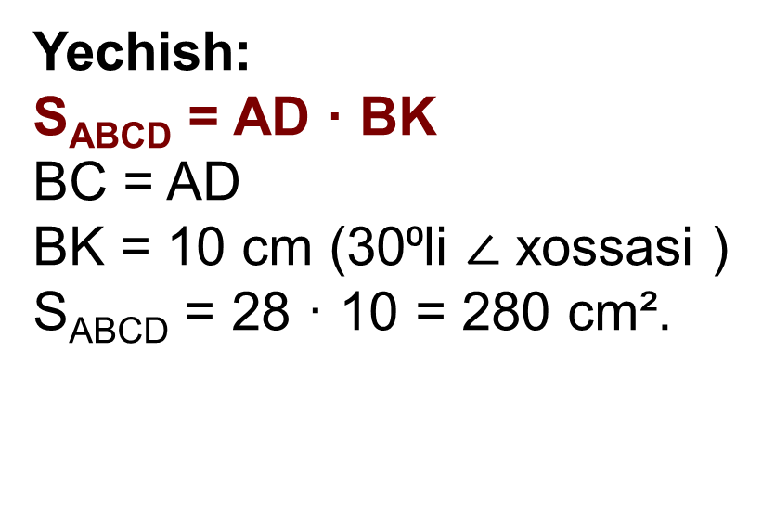
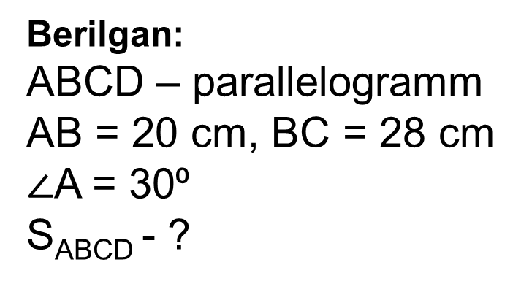
Parallelogrammning tomonlari 20 cm va 28 cm, ular orasidagi burchak 30º ga teng. Shu parallelogramm yuzini ikki usul bilan toping.
Berilgan:
ABCD – parallelogramm
AB = 20 cm, BC = 28 cm
$∠$A = 30⁰
S_{ABCD} - ?
В
28
С
20
10
Yechish:
S_{ABCD} = AD · BK
BC = AD
BK = 10 cm (30⁰li $∠$ xossasi )
S_{ABCD} = 28 · 10 = 280 cm².
30⁰
А
K
D
Javob: 280 cm²
Notes:
Н.Ф. Гаврилова «Поурочные разработки по геометрии: 8 класс»

Slide 11
Chizma asosida berilgan masalani yeching
Berilgan:
ABCD - trapetsiya
AD=12 сm; BC=8 сm,
AB=6 сm, A=30°
Topish kerak:
Yechish:
8 сm
B
C
6 сm
A
30º
К
D
12 сm

Slide 12
Mustaqil bajarish uchun topshiriqlar:
1
14-15- masala
152-sahifa
2
19-20 - masala

Slide 13
S₁=S₂
YESHISH:
8
S₁= 2 ∙ 8 = 16
S₂ = 16
S₁
2
S₂
S₂= a ²
a ² = 16
a = 4
TOPISH KERAK:
JAVOB: 4

